Slide 1

TIẾNG VIỆT 2
Notes:
Tác giả bộ ppt Toán + TV2: Phan Thị Linh – Đà Nẵng
Sđt lh: 0916.604.268
+ Zalo: 0916.604.268
+ Facebook cá nhân: https://www.facebook.com/nhilinh.phan/
+ Nhóm chia sẻ tài liệu: https://www.facebook.com/groups/443096903751589
Hãy liên hệ chính chủ sản phẩm để được hỗ trợ và đồng hành trong suốt năm học nhé!

Slide 2
KHỞI ĐỘNG
GAME HÁI TÁO
Notes:
Nếu dài quá, GV cho xem 1 nửa rồi hẹn HS cuối tiết học hoặc tiết học sau cho HS xem tiếp ạ

Slide 3





nhặt rác
ở công viên
phá tổ chim
quét rác
trồng
cây
xanh
phân
loại rác
xả rác bừa bãi
bẻ cành,
hái hoa

Slide 4
Thứ …. ngày … tháng ….. năm 2022
Nói và nghe:
BẢO VỆ MÔI TRƯỜNG
S/63

Slide 5
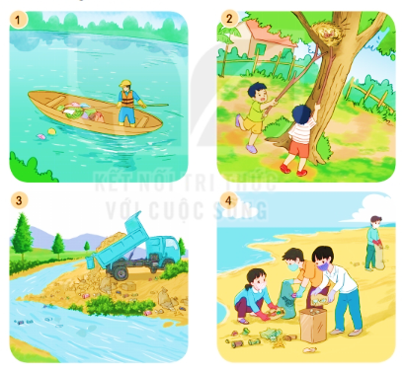
1. Nói tên các việc làm trong tranh. Cho biết những việc làm đó ảnh hưởng đến môi trường như thế nào.

Slide 6
1. Nói tên các việc làm trong tranh. Cho biết những việc làm đó ảnh hưởng đến môi trường như thế nào.
- Vớt rác trên hồ
- Vớt rác trên hồ là góp phần bảo vệ môi trường, giúp môi trường thêm sạch đẹp.

Slide 7
1. Nói tên các việc làm trong tranh. Cho biết những việc làm đó ảnh hưởng đến môi trường như thế nào.
- Khều tổ chim
- Khều, phá tổ chim là việc làm gây hại cho môi trường, ảnh hưởng đến sự sinh tồn của các loài chim nói chung và thế giới động vật nói riêng.

Slide 8
1. Nói tên các việc làm trong tranh. Cho biết những việc làm đó ảnh hưởng đến môi trường như thế nào.
- Đổ rác xuống sông ngòi
- Đổ rác xuống sông ngòi là là việc làm gây hại cho môi trường, góp phần làm ô nhiễm môi trường, huỷ hoại môi trường sống.

Slide 9
1. Nói tên các việc làm trong tranh. Cho biết những việc làm đó ảnh hưởng đến môi trường như thế nào.
- Thu gom rác trên biển
- Thu gom rác trên biển là góp phần bảo vệ môi trường, giúp môi trường thêm sạch đẹp.

Slide 10

2. Em đã làm gì để góp phần giữ gìn môi trường sạch đẹp?

Slide 11



Slide 12


VẬN DỤNG

Slide 13
DẶN DÒ
Hoàn thành bài
Xem lại bài đã học
Chuẩn bị bài mới
Notes:
Tác giả bộ ppt Toán + TV2: Phan Thị Linh – Đà Nẵng
Sđt lh: 0916.604.268
+ Zalo: 0916.604.268
+ Facebook cá nhân: https://www.facebook.com/nhilinh.phan/
+ Nhóm chia sẻ tài liệu: https://www.facebook.com/groups/443096903751589
Hãy liên hệ chính chủ sản phẩm để được hỗ trợ và đồng hành trong suốt năm học nhé!

Slide 14

Người soạn : Phan Thị Linh
Năm sinh : 1990
SĐT : 0916.604.268
Mail : linhpt33@fe.edu.vn
Thân chào Quý Thầy Cô!
Người soạn rất mong nhận được phản hồi và góp ý từ Quý Thầy Cô để bộ giáo án ppt được hoàn thiện hơn.
Mọi thông tin phản hồi mong được QTC gửi về:
+ Zalo: 0916.604.268
+ Facebook cá nhân: https://www.facebook.com/nhilinh.phan/
+ Nhóm chia sẻ tài liệu: https://www.facebook.com/groups/443096903751589
* Thầy cô có thể liên hệ khi cần được hỗ trợ soạn giáo án điện tử.

